Slide 1
Flask sqlalchemy實作
4070E022 沈明楷
參考網址:https://www.youtube.com/watch?v=zMhmZ_ePGiM

Slide 2
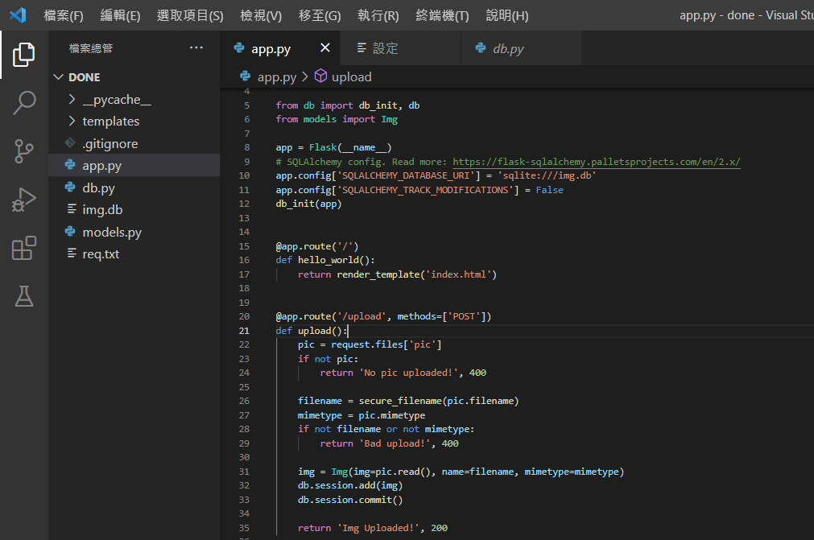
app.py1

Slide 3
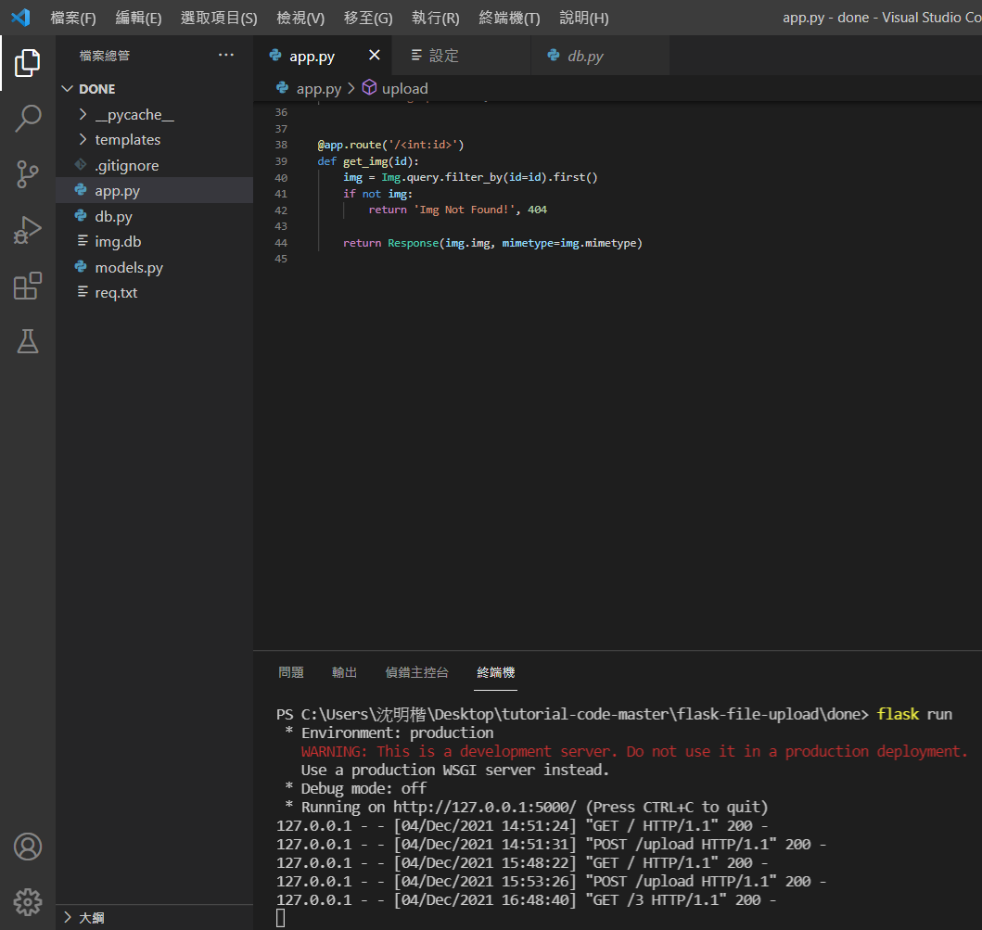
app.py2

Slide 4
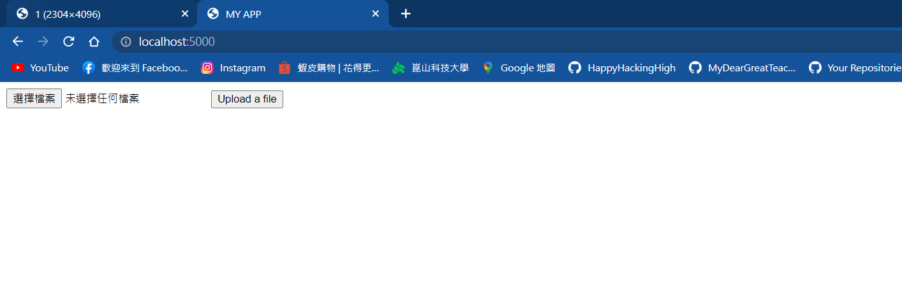
上傳檔案

Slide 5
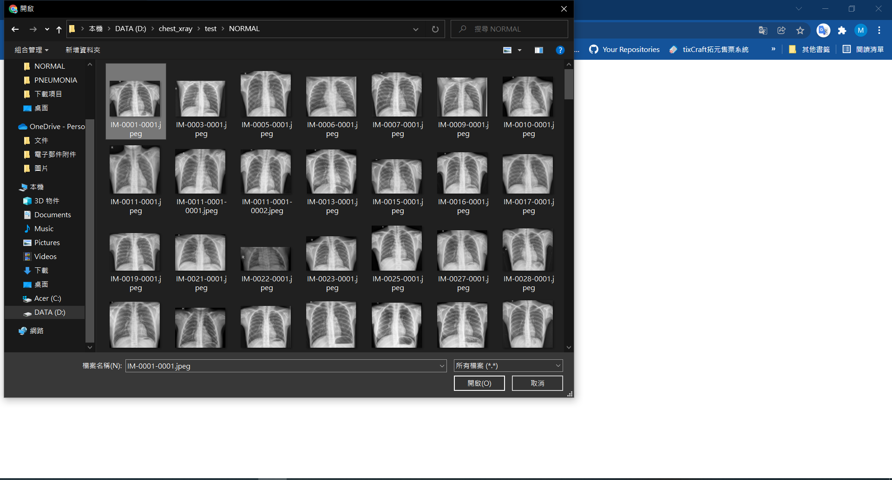
選擇圖片

Slide 6
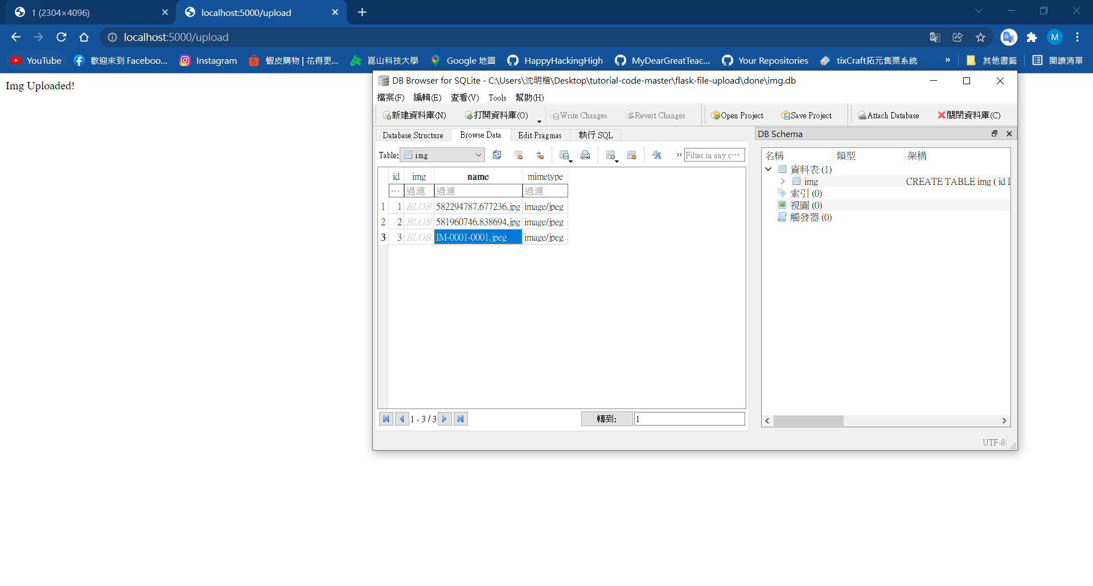
照片以成功上傳，SQLite也成功新增圖片

Slide 7
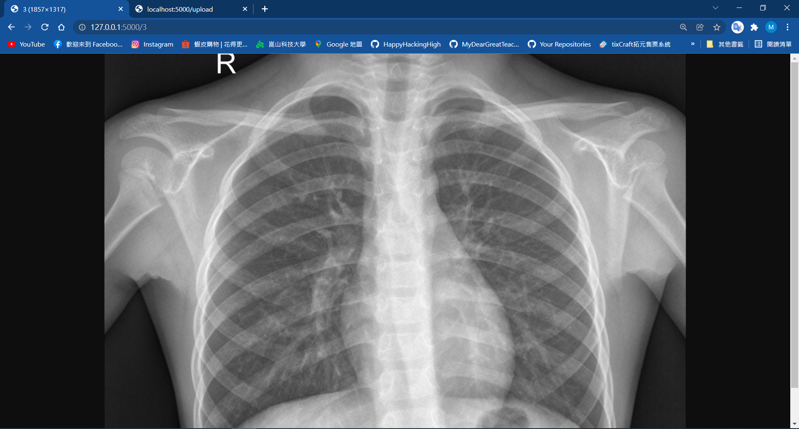
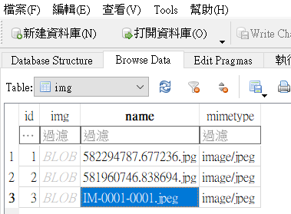
輸入127.0.0.1:5000/X即可看到上傳之圖片 X為SQLite id

Slide 8
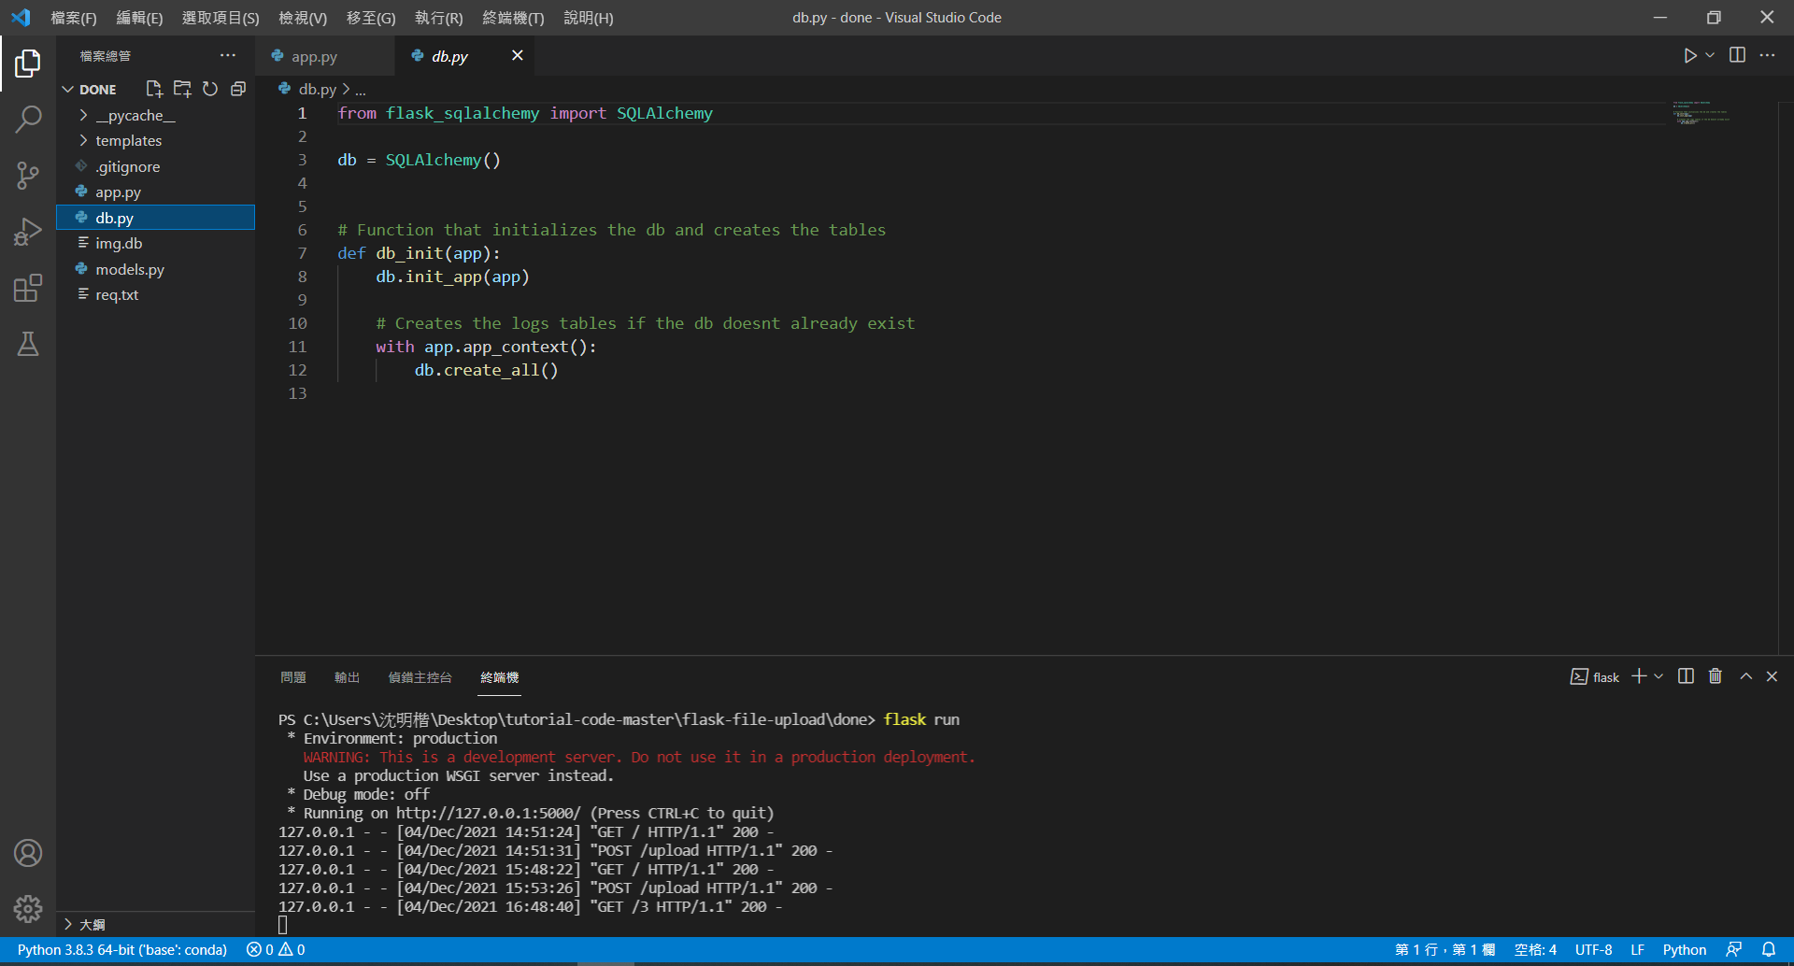
db.py

Slide 9
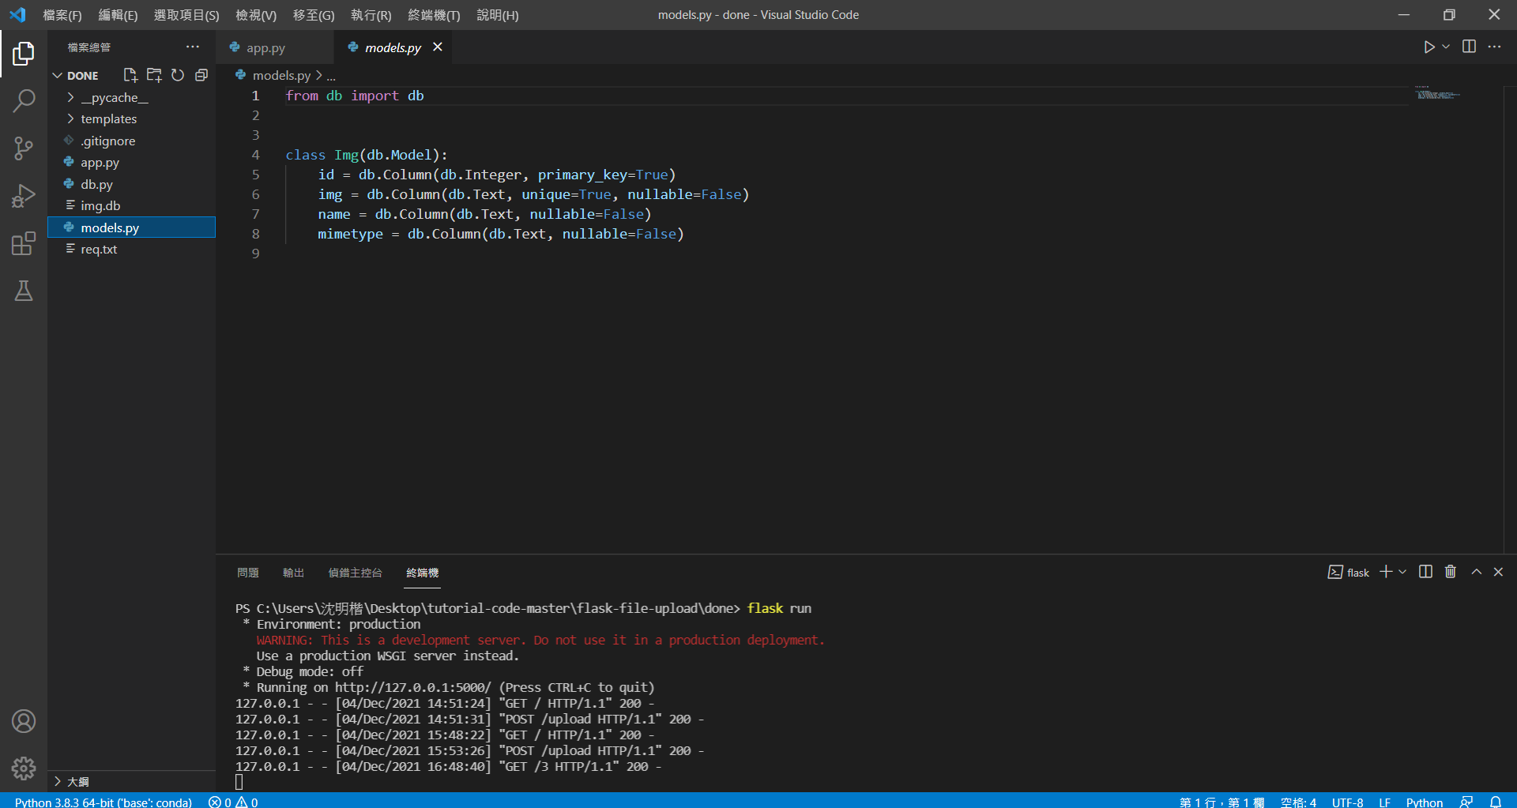
model.py:設定資料表欄位與格式

